Slide 1
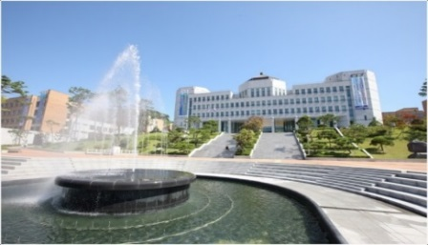
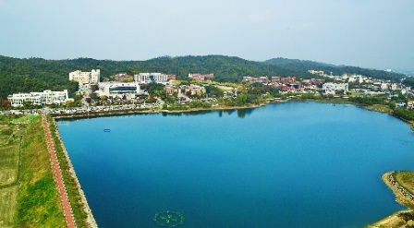
대학 특화 고도화를 위한 新학사구조개편 2020년 안
2017. 11. 28

Slide 2
To-Be 학문단위 구조도 [단기 2020년 위원회 안(案)]
※ 총 22개 → 18개 단과대학 / 92개 → 72개 학문단위
개편
신설
교육부 정원 통제 학과
IT
CT
L.A.C.
죽전
(2,275)
인문사회계열
법학계열
경상계열
공학계열
예술계열
사범계열
문과대학
사회과학대학
법과대학
경영경제대학
공과대학
SW융합대학
음악 · 예술대학
사범대학
국어국문학과
정치외교학과
법학과
경제학과
전자전기공학부
기계공학과
소프트웨어학과
도예과
한문교육과
사학과
행정학과
무역학과
( 전자전기+디스플레이 )
화학공학과
컴퓨터공학과
디자인학부
특수교육과
철학과
도시계획 · 부동산학부
경영학부
고분자시스템공학부
건축학부
모바일시스템공학과
· 패션산업디자인
· 커뮤니케이션디자인
수학교육과
영미인문학과
커뮤니케이션학부
산업경영학과(야)
· 고분자공학 · 파이버융합소재공학
· 건축학
· 건축공학
정보통계학과
공연영화학부
과학교육과
상담학과
국제학부
토목환경공학과
산업보안학과
무용과
체육교육과
· 국제경영학
음악학부
· 기악 · 성악
· 작곡 · 국악
(인문학적 소양 + 기초과학 + 교양) : 광역모집 대상 검토
천안
(2,370)
외국어계열
자연계열
공학계열
예체능계열
공공계열
보건계열
농생명계열
의생명계열
의학계열
외국어대학
과학기술대학
스포츠과학대학
예술대학
보건복지대학
생명공학대학
의과대학
영어과
수학과
신소재공학과
생활체육학과
미술학부
공공정책학과
임상병리학과
생명자원학부
의생명공학부
간호대학
아시아중동학부
물리학과
식품공학과
스포츠경영학과
· 공예
· 서양화
· 동양화
· 조소
공공정책학과(야)
물리치료학과
· 식량생명공학
· 동물자원학
· 의생명공학
· 의공학
치과대학
· 중국학 · 일본학
· 몽골학 · 중동학
화학과
에너지공학과
국제스포츠학부
사회복지학과
보건행정학과
환경조경원예학부
제약공학과
약학대학
유럽중남미학부
식품영영학과
( 에너지+원자력융합 )
· 국제스포츠
· 태권도
· 운동처방재활
문예창작과
해병대군사학과
치위생학과
· 환경원예학
· 녹지조경학
· 독일학 · 프랑스학
· 러시아학
· 스페인중남미학
· 포르투갈브라질학
생명과학부
경영공학과
뉴뮤직과
환경자원경제학과
심리치료학과
· 생명과학
(생명+분자생물)
· 미생물학
( 산업공+경영(야) )
외국어
(지역학)
BT
※ 단과대학 축소: 22(2017) 18(2020) 14(2027)

